Slide 1
第十章 技术经济评价的
基本方法

Slide 2
§1 时间型经济评价指标
一、投资回收期
二、追加投资回收期

Slide 3
一、投资回收期
投资回收期（投资返本期/投资返本年限）:指投资回收的期限，也就是用投资方案所产生的净收益回收初始全部投资所需要的时间。
计算投资回收期时，根据是否考虑资金的时间价值，可分为静态投资回收期和动态投资回收期。

Slide 4

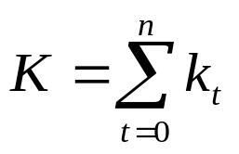

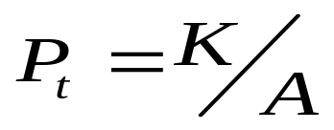
一、投资回收期
静态投资回收期（ ）
  等额回收期
  项目投产后，各年的净现金流量均相等，
  ，投资总额为 ，则

Slide 5
一、投资回收期
静态投资回收期（ ）
  等额回收期
  例：假设某项目需要投资15万元，项目投产后年经营收入为8万元，经营费用为3万元。项目寿命期为10年，求其静态投资回收期。

Slide 6
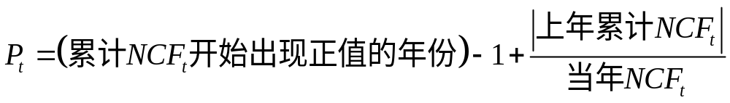
一、投资回收期
静态投资回收期（ ）
  不等额回收期
  项目投产后，各年的净现金流量不相等，则

Slide 7

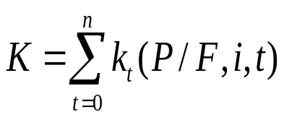
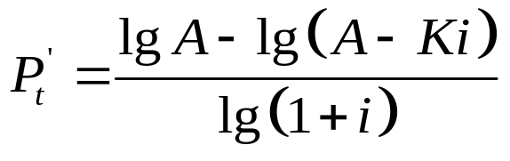
一、投资回收期
动态投资回收期（ ）
  等额回收期
  项目投产后，各年的净现金流量均相等，
  ，投资总额为 ，
  则

Slide 8
一、投资回收期
动态投资回收期（ ）
  等额回收期
  例：某项目一次性投资5亿元，每年等额盈利1.2亿元，设定利率为10%，求动态投资回收期。

Slide 9
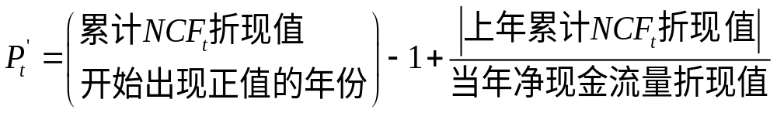
一、投资回收期
动态投资回收期（ ）
  不等额回收期
  项目投产后，各年的净现金流量不相等，
  则

Slide 10


一、投资回收期
投资回收期的应用
单方案可行性评价
当 （ ）≤ （标准投资回收期），
方案可行，反之，方案不可行。

Slide 11
二、追加投资回收期
追加投资回收期(差额投资回收期/增量投资回收期)，是指投资额较大的方案以每年所节约的成本额或增加的收益额来回收增量投资所需要的时间 。
计算追加投资回收期时，根据是否考虑资金的时间价值，可分为静态追加投资回收期和动态追加投资回收期。

Slide 12

二、追加投资回收期
静态追加投资回收期（ ）
  等额回收期
  设两个投资方案的投资分别为K1与K2（K1＜K2），年经营成本分别为C1和C2（C1> C2），年净收益分别为A1和A2（A1＜A2），年产量分别为Q1和Q2，则在不考虑资金时间价值时，两方案的追加投资回收期为：

Slide 13
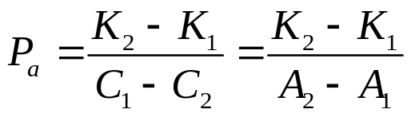
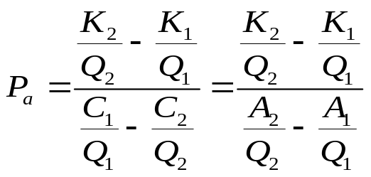
二、追加投资回收期
静态追加投资回收期（ ）
  当Q1=Q2时：
  当Q1≠Q2时：

Slide 14

二、追加投资回收期
追加投资回收期的应用
当 ≤ 时，说明投资额大的方案的增量投资回收速度较快，投资额较大的方案为优；反之，投资额较小的方案为优。

Slide 15
§2 价值型经济评价指标
一、净现值
二、现值成本
三、净年值
四、年值成本

Slide 16
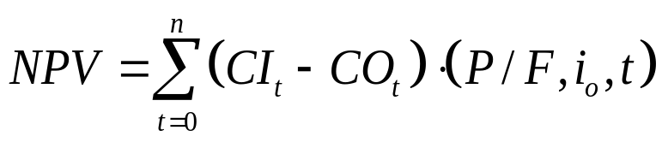
一、净现值
净现值：方案各个时点净现金流量的现值总和，用NPV表示。
应用
  单方案： NPV≥0时，方案是经济合理的；
  NPV<0时，方案应予以否定。
  多方案：净现值最大准则（适用于各方案寿命周期相
  等的情况 ）

Slide 17
一、净现值
NPV与折现率之间的关系
同一净现金流量的净现值随折现率的增大而减小。故基准折现率（即最低期望收益率）定得越高，能被接受的方案越少。
NPV
i*
0
i
NPV函数曲线

Slide 18
一、净现值
例：某设备的购价为40000元，每年的运行收入为15000元，年运行费用3500元，4年后该设备可以按5000元转让，如果基准折现率 i₀ = 20%，问此项设备投资是否值得？

Slide 19
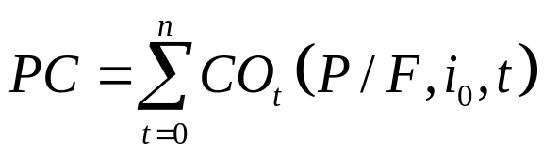
二、现值成本
现值成本：各方案在研究期内发生的所有费用的现值之和，用PC表示。
应用：只用于多方案的比较和选优；适用于方案寿命周期相等的情况； 现值成本最小的方案是最优方案

Slide 20
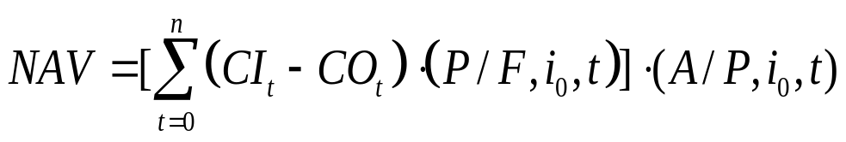
三、净年值
净年值：方案在整个寿命期内各时点的净现金流量按给定基准折现率换算为与其等值的整个寿命期的等额年值，用NAV表示。
应用
  单方案：NAV≥0，方案是经济合理的；
  NAV<0，方案应予以否定。
  多方案：净年值最大准则（适用于各方案寿命周
  期不等的情况 ）

Slide 21
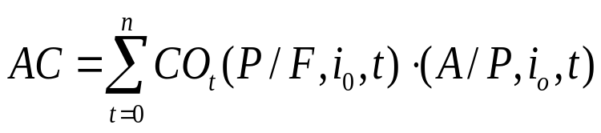
四、年值成本
年值成本：方案在整个寿命期内各时点的现金流出量按给定基准折现率统一换算为与其等值的等额年值 ，用AC表示。
应用：只用于多方案的比较和选优；适用于方案寿命周期不相等的情况； 年值成本最小的方案是最优方案

Slide 22
§3 效率型经济评价指标
一、净现值率
二、投资收益率
三、内部收益率
四、差额内部收益率

Slide 23
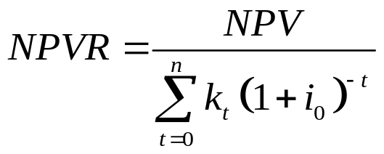
一、净现值率
净现值率：项目净现值与项目投资现值总额之比，反映单位投资现值所能带来的净现值大小，用NPVR表示。
应用
  单方案： NPVR ≥0，方案是经济合理的；
  NPVR <0， 方案应予以否定。
  多方案： NPVR最大准则

Slide 24
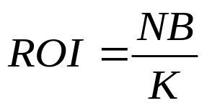
二、投资收益率
投资收益率：又称投资效果系数，是指项目投产后的年净收益与初始投资之比。一般表达式为：
应用： 若ROI ≥Ec（标准投资收益率），项目可行；
反之，项目不可行。
投资收益率常用的具体形式有：
  投资利润率
  投资利税率
  资本金利润率

Slide 25
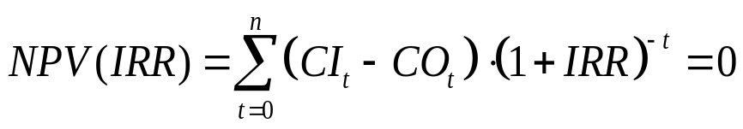
三、内部收益率
内部收益率：又称内含报酬率，是净现值为零时的折现率，反映项目对所占用资金的盈利率，用IRR表示。
应用：
  单方案： IRR≥io（基准收益率）时，方案可行；
  反之，方案不可行。

Slide 26
三、内部收益率
内部收益率的计算
  设初始折现率i1，并计算对应的净现值NPV(i1)；若NPV(i1)=0，则i1=IRR；
  若NPV(i1)>0，则任选i2>i1；若NPV(i1)<0，则任选i2< i1，计算NPV(i2)；
  重复上一步，直到找到两点ik，ik+1，使得NPV(ik)>0，NPV(ik+1)<0，用线性内插法求得IRR的近似值：

Slide 27
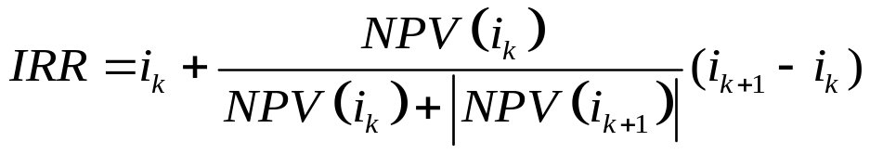
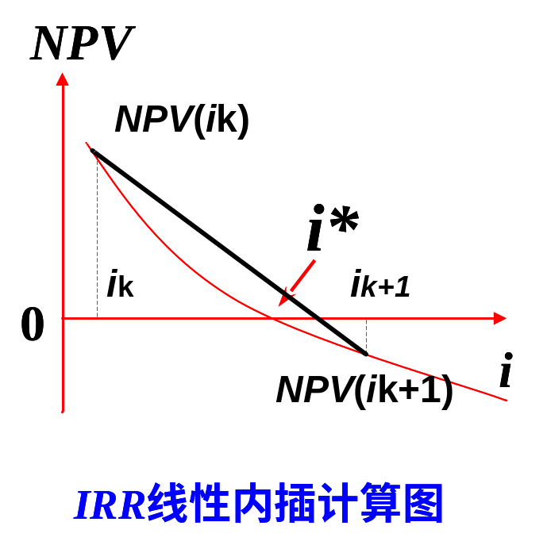
三、内部收益率

Slide 28
三、内部收益率
内部收益率的经济含义
IRR是项目投资的盈利率，反映项目对所占用资金的恢复能力，IRR越大，项目经济性越好。但是IRR反映的是项目寿命期内没有回收的投资的盈利率，而不是初始投资在整个寿命期内盈利率。因为在项目的整个寿命期内按内部收益率IRR折现计算，始终存在未被回收的投资，在寿命结束时，投资恰好被全部收回。

Slide 29
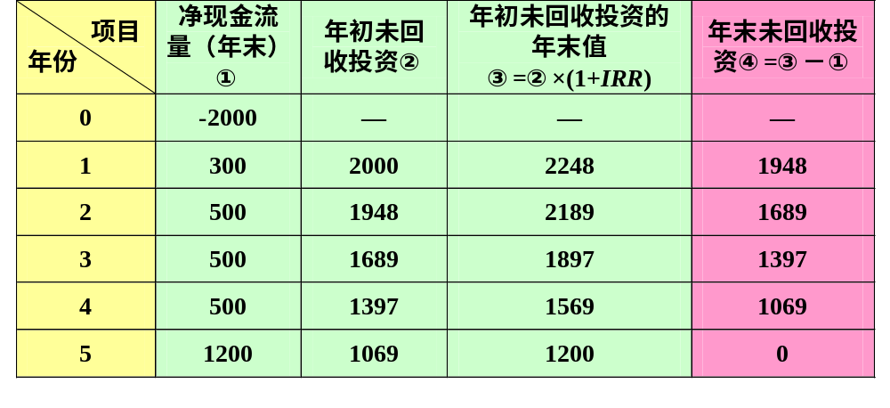
三、内部收益率
内部收益率的经济含义（续）
例：以IRR=12.4%收回全部投资过程计算表

Slide 30
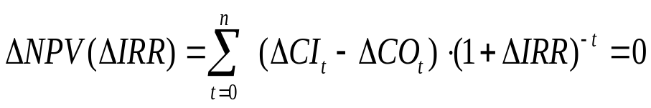
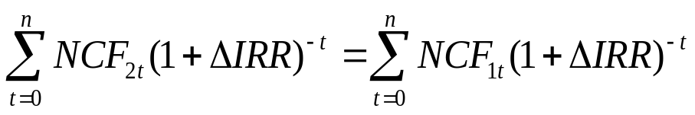
四、差额内部收益率
差额内部收益率：又称为增量/追加内部收益率，是指两个方案比较时，投资较大的方案相对投资较小的方案所增加的投资的内部收益率，也即相比较的两个对比方案的各年净现金流量差额的现值之和等于零时所对应的折现率或两个对比方案的净现值（或净年值）相等时所对应的折现率。用ΔIRR表示。
或

Slide 31
四、差额内部收益率
应用：
若△IRR≥i0 （基准收益率），则增量投资部分达到了规定的要求，增加投资是有利的，投资大的方案为优；反之，△IRR< i0,则投资小的方案为优。当两个方案的投资额相等时，该判别准则失效。

Slide 32
本章结束！

